Slide 1
Курсовая работа по теме «Агрегатор магазинов с элементами социальной сети»
Аникеев Егор БПИ194

Slide 2

Описание предметной области
Агрегатор магазинов с элементами социальной сети – возможность покупателей и продавцов общаться напрямую без посредников.

Slide 3
Основные понятия и термины
Пользователь-покупатель – тип пользователя приложения, который может совершать покупки товаров пользователя-магазина.
Пользователь-продавец – тип пользователя приложения, который может выкладывать в общий доступ товары, которые может приобрести пользователь-покупатель.
Учетная запись – данные о пользователе, по которым можно его идентифицировать и предоставить доступ к личной информации и возможностям в используемом сервисе.

Slide 4
Цель и задачи
Цель: Разработка приложения для удобного взаимодействия покупателя и продавца без посредников.
Задачи:
Разработка сервера
Разработка функционала учетной записи пользователя-клиента и пользователя-продавца
Разработка удобного и понятного интерфейса

Slide 5
Пользователь-покупатель
Создание нового аккаунта пользователя по email и паролю
Изменение и восстановление пароля от аккаунта
Возможность подписываться и отписываться от аккаунтов магазинов
Возможность добавлять и удалять комментарии под товарами магазинов
Возможность настраивать доступность, пароль, email своего аккаунта.
Просматривать свои заказы

Slide 6
Пользователь-продавец
Создание нового аккаунта пользователя по email и паролю
Изменение и восстановление пароля от аккаунта
Возможность добавлять и удалять товары
Возможность добавлять и удалять комментарии под своими товарами
Возможность подписываться на аккаунты пользователей и аккаунты других магазинов
Возможность настраивать доступность, пароль, email своего аккаунта.
Возможность обрабатывать заказы пользователей

Slide 7
Актуальность
Строго ориентировано на распространение и поиск товаров различных магазинов.
Магазины могут правильно узнавать и анализировать свою целевую аудитория.
Магазины могут продавать свои товары без внедрения посредников в виде интернет ресурсов.

Slide 8
Аналоги
Основными аналогами на Российском рынке являются:
«Вконтакте»
Маркетплейс «Беру»
«Юла»
«Авито»
«Ламода»

Slide 9


Технологии
C# .NetCore3.0
ASP.Net
Xamarin Forms
NoSql База данных MongoDB

Slide 10


Архитектура
Клиент
Сервер
База данных

Slide 11
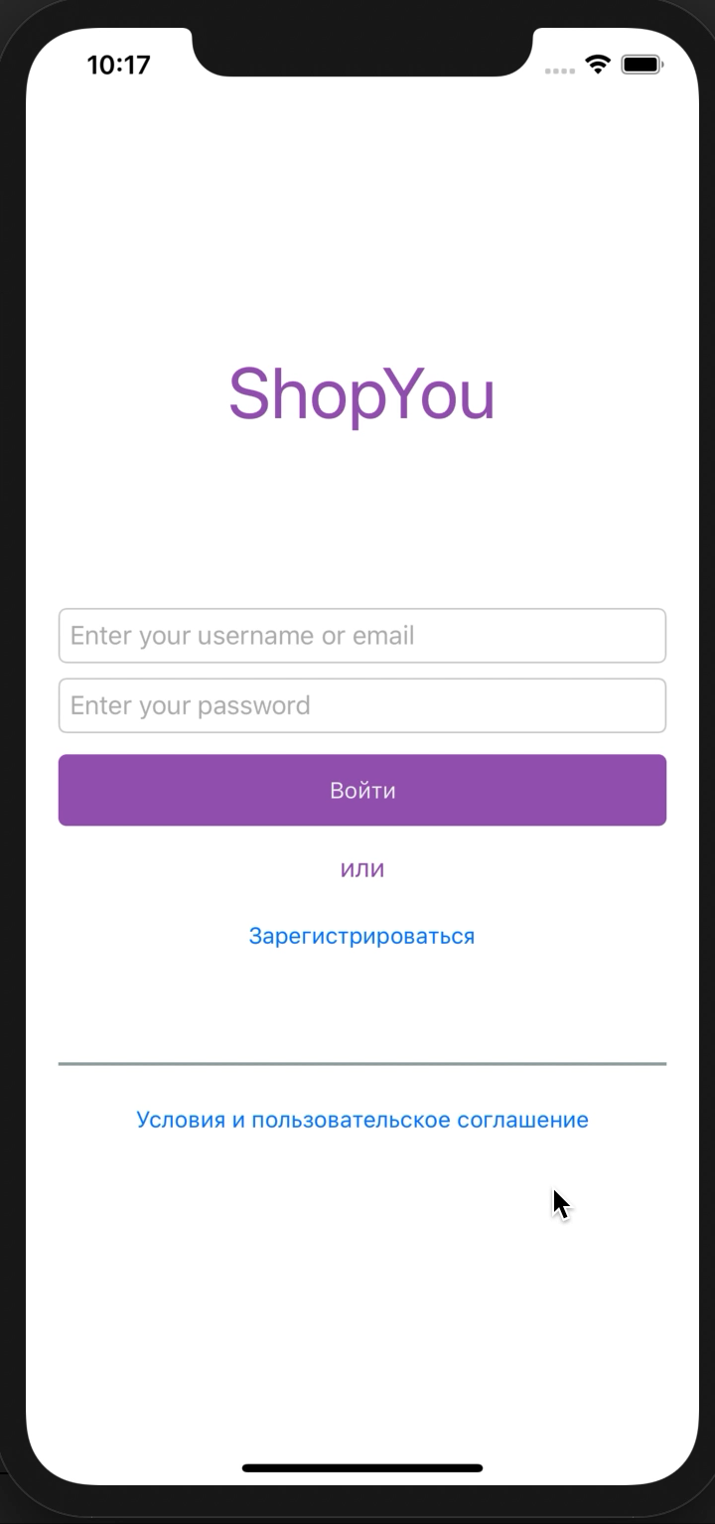

Slide 12
Много работы
Доработать сервер – середина апреля
Доработать интерфейс – середина апреля
Объеденить их – конец апреля
Profit

Slide 13
Спасибо за внимание!

